Slide 1
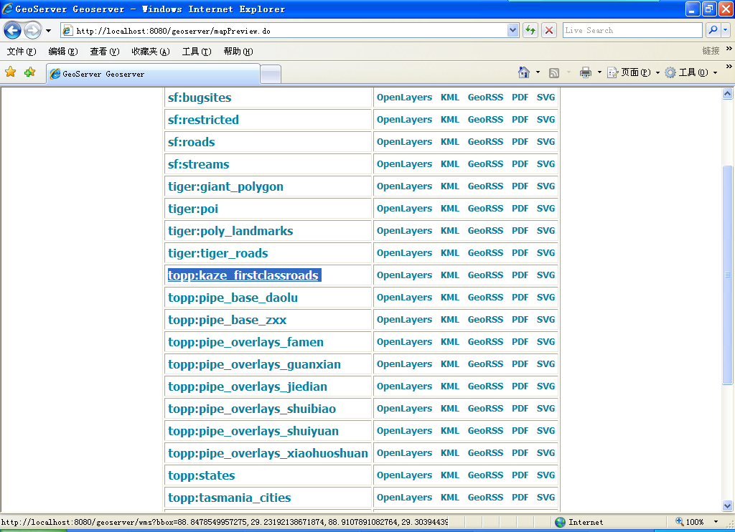
预览加载的数据
点击欢迎---样例---地图预览，

Slide 2
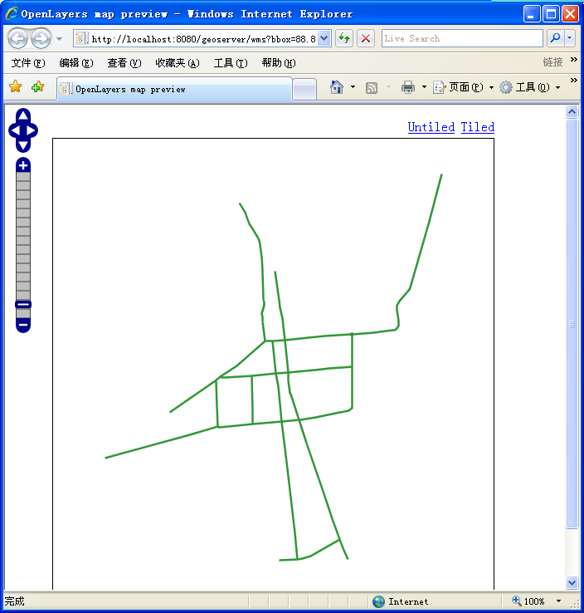
找到刚才添加的特征类实例，点击超链接。

Slide 3
4 编辑样式表SLD
图层样式描述符(Styled Layer Descriptor, SLD)告诉服务器如何渲染地图，例如，是要用黑色画线还是要用蓝色上色并带好看的轮廓和文本标签。SLD 是一种基于 XML 的语言， GeoServer 创建的 SLD 文件可被任何与 Web 地图服务 (WMS) 兼容的应用复用。标签之间的关系如下图。
SLD详情请查阅OGC规范。标签概要解释见下表。

Slide 4
SLD各标签功能说明表
符号 | 含义
<Name> | 样式名称
<FeatureTypeStyle> | 要素样式
<Rule> | 规则
<ogc:Filter> | 过滤器
<ogc:PropertyIsBetween> | 用来定义在两个属性值之间的过滤器
<ogc:PropertyIsLessThan> | 用来定义小于某个属性值的过滤器
<ogc: PropertyIsGreaterThan > | 用来定义大于某个属性值的过滤器
<ogc:PropertyName> | 属性字段名
<ogc:Literal> | 属性值
<PointSymbolizer> | 点标记器
<LineSymbolizer> | 线标记器
<PolygonSymbolizer> | 面标记器
<CssParameter name="fill"> | 填充颜色
<CssParameter name=" font-family "> | 字体
<CssParameter name=" font-style "> | 字体样式
<CssParameter name=" font-size "> | 字号

Slide 5
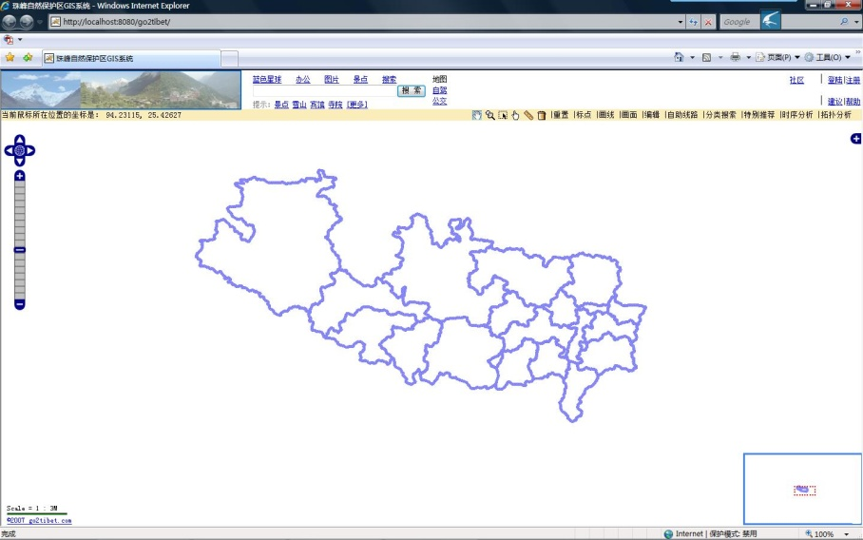
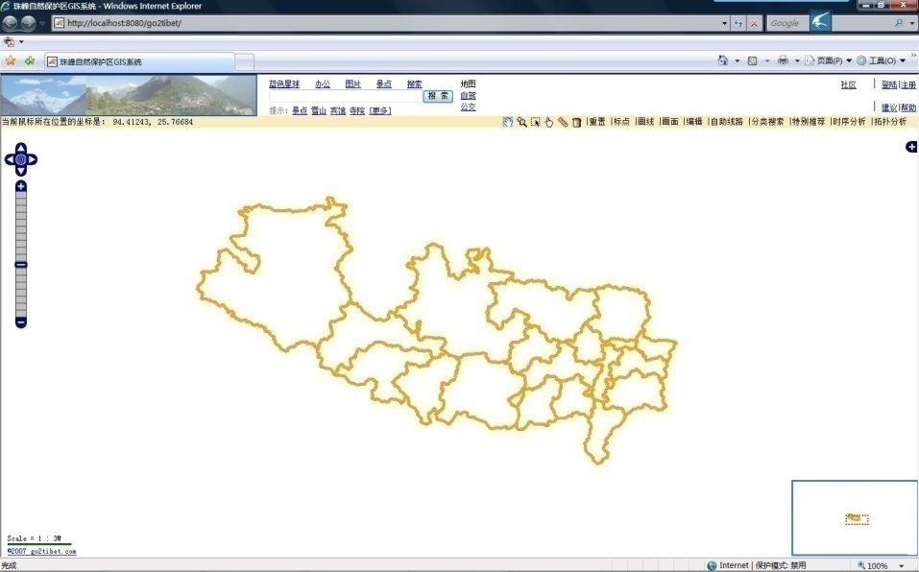
下图图为不同SLD渲染的西藏自治区日喀则市的县界图。

Slide 6
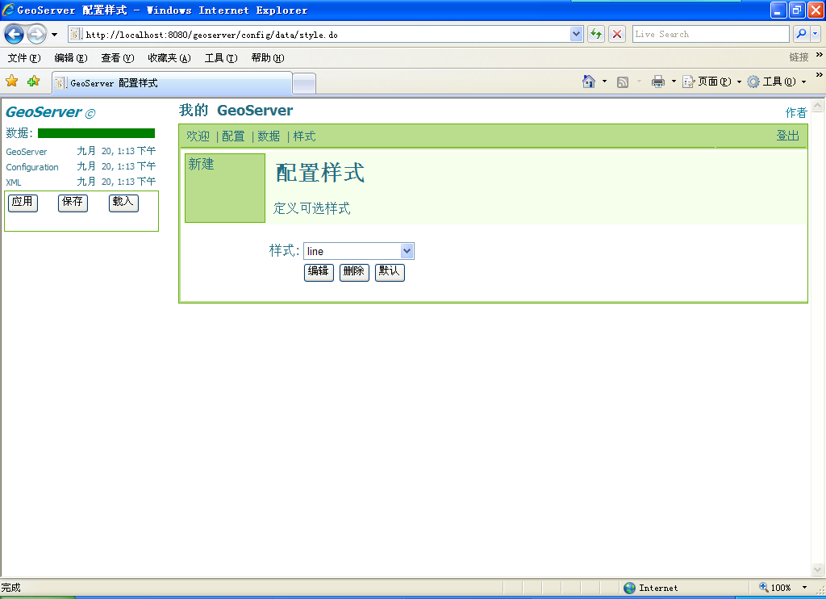
下面对刚才加载的line样式表进行编辑。
点击配置—数据—样式；

Slide 7
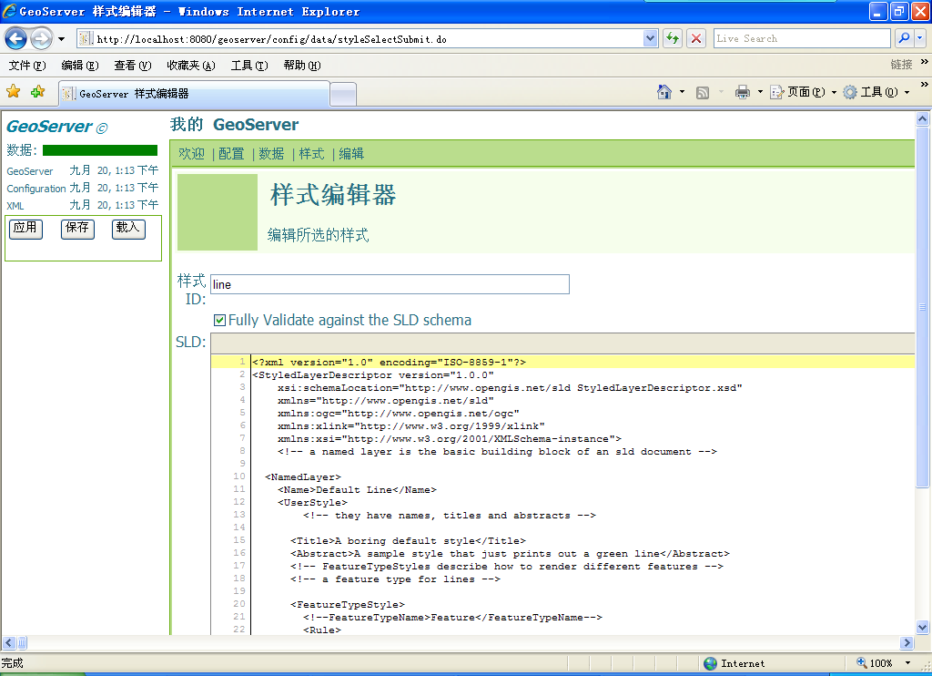
在下拉框中选择line，点编辑。

Slide 8
在rule中添加一个TextSymbolizer，用来显示kaze_firstclassroads 数据表中的name字段；
<TextSymbolizer>
<Label>
<ogc:PropertyName>name</ogc:PropertyName>
</Label>
<Font>
<CssParameter name="font-family">宋体</CssParameter>
<CssParameter name="font-style">Normal</CssParameter>
<CssParameter name="font-size">14</CssParameter>
</Font>
<Fill>
<CssParameter name="fill">#000000</CssParameter>
</Fill>
</TextSymbolizer>

Slide 9
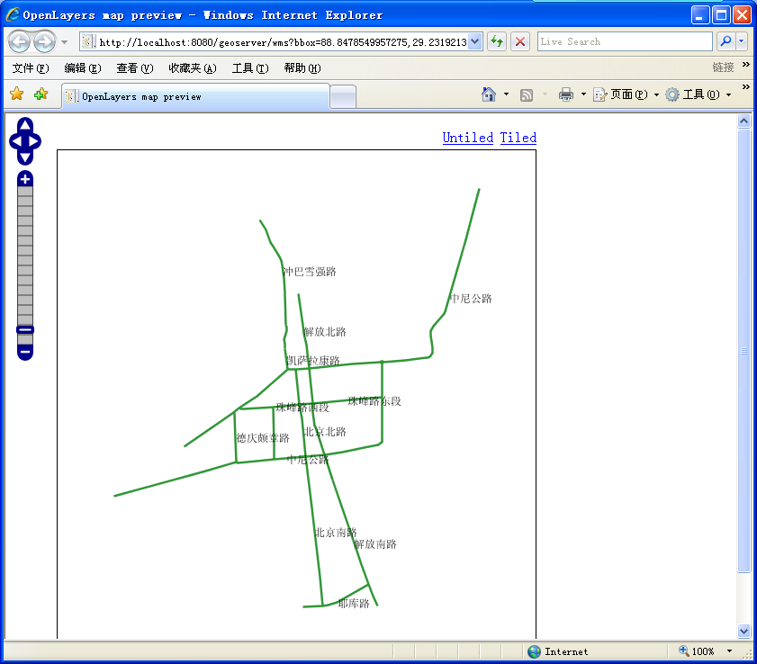
点击欢迎---样例---地图预览，找到刚才添加的特征类实例，点击超链接。

Slide 10
七、GeoServer提供的服务
GeoServer提供WCS、WFS、WMS服务，WCS的请求原理与WMS相似，在这里只介绍WMS和WFS。
1 WMS、WFS初步认识
2 什么时候用WFS和WMS
3 WFS 和 WMS同时使用时的交互过程
4 WFS、WMS的操作方法
5 GetFeature 、 Transaction和 GetMap详细介绍
5.1 GetFeature操作
5.2 WFS Transaction ----WFS-T
5.3 GetMap操作
5.4 介绍两个示例
6 GeoServer中的demoRequest

Slide 11
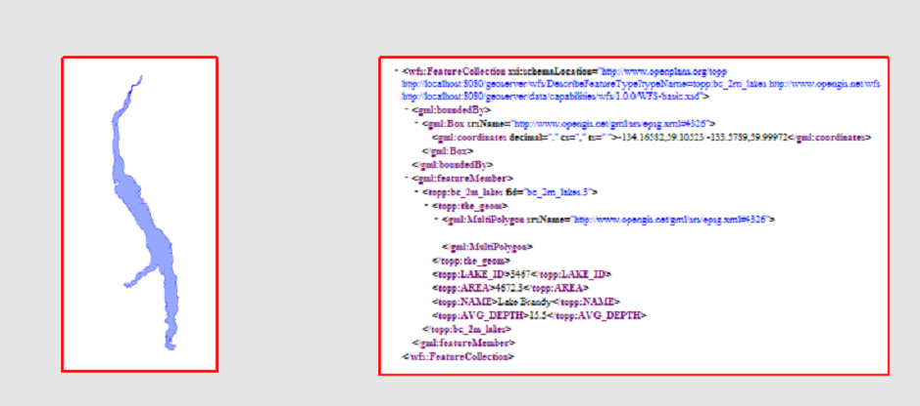
1 WMS、WFS初步认识
WMS 与渲染的地图有关
WFS 与获取和更新其内含的数据有关
WMS
WFS
Open Web Services
底层数据集- 数据库, Shapefile, 影像

Slide 12
2 什么时候用WFS 和 WMS
用 WFS服务能做什么
WFS允许以统一的方式直接访问存储在服务器上的feature；使用WFS可以完成如下工作:
查询dataset 并且解析出返回的features；
查找feature的定义(feature的属性、名称和类型)；
向dataset中添加feature；
从dataset中删除feature；
更新dataset 中的；
锁定feature，禁止修改。
用 WMS服务能做什么
WMS允许以统一的方式访问存储在服务器上的feature并进行渲染；使用WMS可以完成如
下工作:
生成地图
简单的数据查询

Slide 13
3 WFS 和 WMS同时使用时的交互过程
基础datasets 1 & 2
基础datasets 3 & 4
WFS 1
WFS 2
WMS 1
WMS 2
Spatial Web Application
用户

Slide 14
4 WFS、WMS的操作方法
底层数据集- 数据库, Shapefile, 影像
WFS
WMS
GetCapabilities
GetFeature
GetFeatureWithLock
DescribeFeatureType
Transaction
LockFeature
WFS Requests
GetCapabilities
GetMap
GetFeatureInfo
DescribeLayer
GetLegendGraphic
WMS Requests
Internet
用户

Slide 15
5 GetFeature 、 Transaction和 GetMap详细介绍
5.1 GetFeature操作
GetFeature 操作允许你像操作一个空间数据库一样来对你的进行查询操作。
SELECT polygon_outline, population, area
FROM USAstates
WHERE stateName = ‘New York’;
GetFeature请求制定三项:
查询的dataset (也叫“FeatureType”)
返回哪些列；
查询的filter。

Slide 16
GetFeature的<Filter>
XML Filter Expression
Feature 1
Feature 2
Feature
Feature 3
Feature 4
Filter Evaluator
Feature 5
pass
fail
Feature 2
Feature 4
Filter Evaluator对XMLFilter 表达式进行判断，只将符合条件的Feature返回。

Slide 17
下面是两个Filter的例子，第一个是与某个矩形区域相交的特征，第二个是查询stateName是New York的feature。
WHERE Geometry Intersects BoundingBox
<Filter>
<Intersects>
<PropertyName>Geometry</PropertyName>
<gml:Box srsName="http://www.opengis.net/gml/srs/epsg.xml#4326”>
<gml:coordinates>13.0983,31.5899 35.5472,42.8143</gml:coordinates>
</gml:Box>
</ Intersects >
</Filter>
WHERE stateName = ‘New York’
<Filter>
<PropertyIsEqualTo>
<PropertyName>stateName</PropertyName>
<Literal>New York</Literal>
</PropertyIsEqualTo>
</Filter>

Slide 18
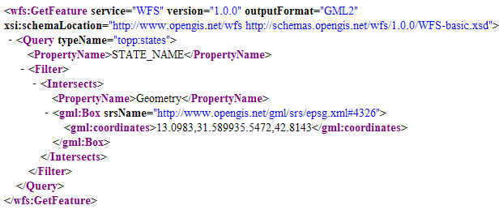
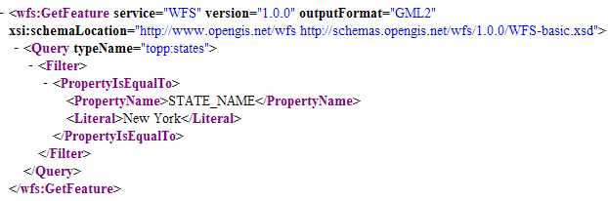
下面是GetFeature 请求的XML语法格式与SQL语句的对应关系。
SELECT ...
WHERE ...
FROM ...

Slide 19
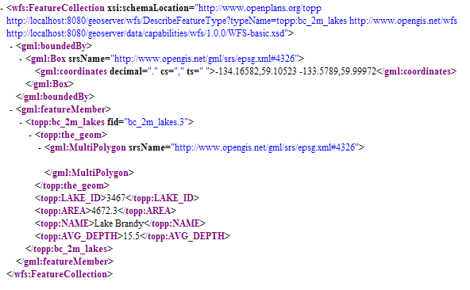
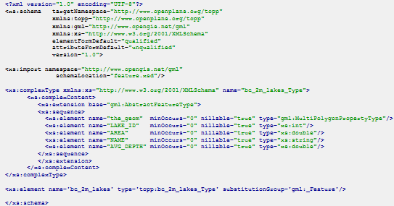
解析 GetFeature 结果
XML Schema
XML document

Slide 20
可以在Filter中使用函数
<Filter>
<PropertyIsEqualTo>
<Function name=“substring”>
<PropertyName>cfcc</PropertyName>
<Literal>0</Literal>
<Literal>1</Literal>
</Function>
<Literal>A<Literal>
</ PropertyIsEqualTo>
</Filter>
这些函数也可以用在SLD中。

Slide 21
5.2 WFS Transaction ----WFS-T
WFS-T 允许你更新、删除、插入feature，使用起来就像在一个空间数据库中的操作一
样方便。
UPDATE USAstates
SET population = 8000000
WHERE stateName = ‘New York’;
INSERT INTO USAstates (stateName, population)
VALUES (‘New York’,8000000);
DELETE FROM USAstates
WHERE stateName = ‘New York’;

Slide 22
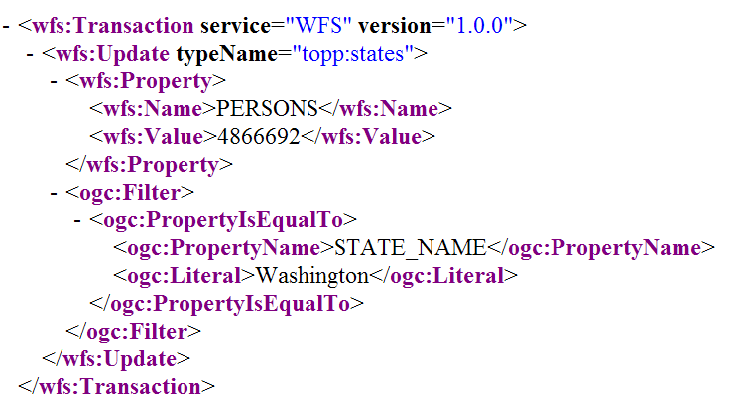
更新操作的格式与SQL语句的比较
UPDATE ...
SET ...
WHERE...

Slide 23
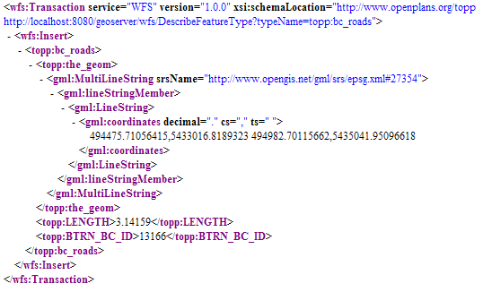
Insert操作的格式
GML Version
of Feature

Slide 24
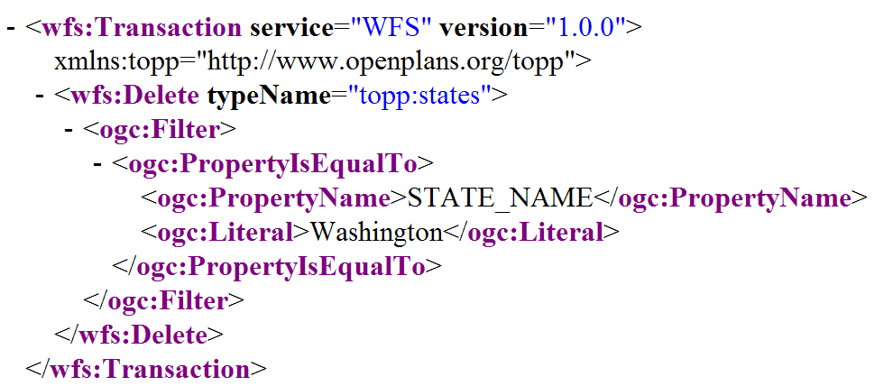
Delete操作的格式

Slide 25
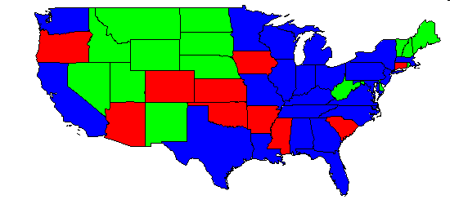
5.3 GetMap操作
Features
SLD Configuration
Renderer
User request (SLD?)
既可以使用配置好的SLD，也可以由用户请求来改变SLD。

Slide 26
SLD-POST请求
作为GetMap 请求的一部分，用户还可以向WMS 服务器发送一个SLD 文件。通过这种方式来指定哪些图层需要渲染以及如何渲染
<NamedLayer>
<Name>USAlakes</Name>
<NamedStyle>
<Name>lakeStyle</Name>
</NamedStyle>
</NamedLayer>
<NamedLayer>
<Name>USAlakes</Name>
<UserStyle>
...
<Rule>
<Filter>
…. Deep water Lakes ...
</Filter>
<PolygonSymbolizer>
…. Colour Dark Blue ...
</ PolygonSymbolizer>
</Rule>
...
</UserStyle>
</NamedLayer>
等同于LAYER=USAlakes,STYLE=lakeStyle

Slide 27
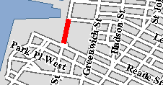
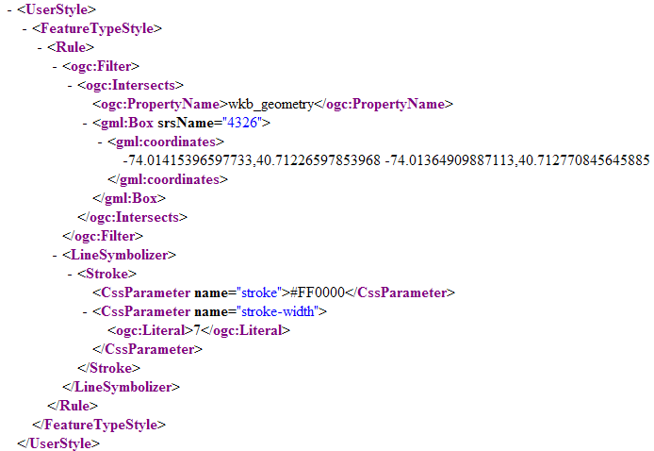
5.4 介绍两个示例
下面介绍一个例子，使用WFS查询，用用户指定的SLD来高亮显示查询结果。
用户点击地图

Slide 28
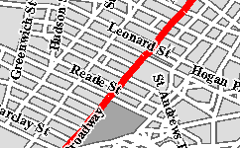
工作流程。
用户点击地图
转换成世界坐标
进行WFS请求
WFS
XMLHttpRequest - GetFeature
返回GML
查找街道名称
WMS
生成 SLD
GetMap with SLD

Slide 29
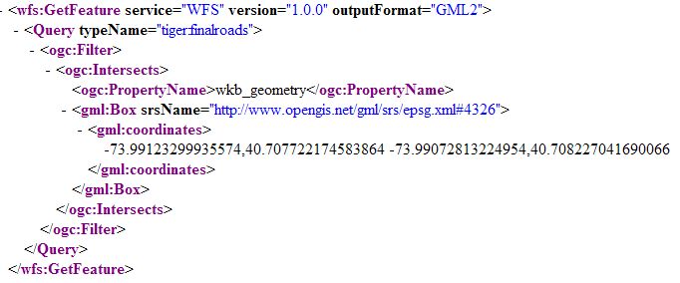
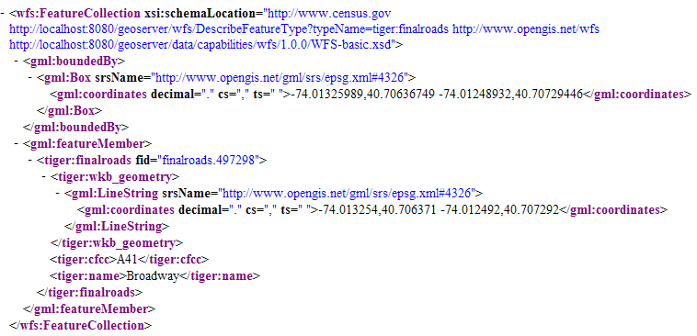
GetFeature
请求
GetFeature
响应
提取道路名称

Slide 30
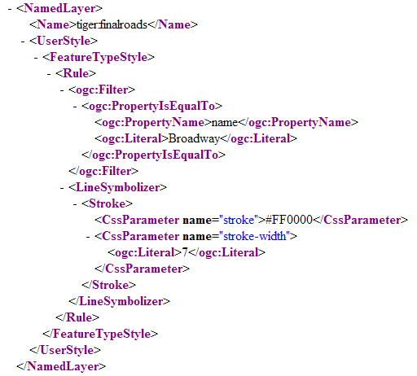
高亮显示所有叫该名称的
道路feature
SLD for GetMap request

Slide 31
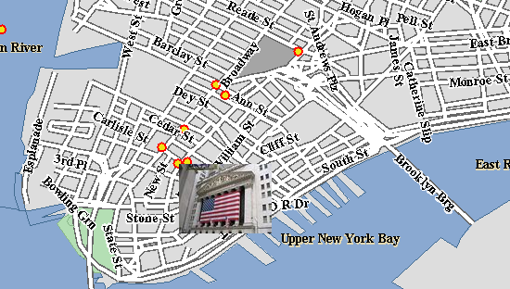
一个简单的使用WFS 、WMS 的web application， GeoServer中自带的popup_map示例。
该示例的功能：
当鼠标在点上晃的时候探出预览图；
单击某一个feature; 进入它的站点；
单击地图，添加一个新的feature。

Slide 32
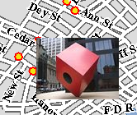
鼠标晃动执行
工作流程。
User Hovers
转换成世界坐标
进行WFS请求
WFS
XMLHttpRequest - GetFeature
GML
是否有返回值?
no
yes
不作处理
提取出预览图的URL
执行探出小窗口

Slide 33
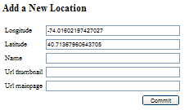
鼠标点击执行
工作流程。
User Clicks
转换成世界坐标
进行WFS请求
WFS
XMLHttpRequest - GetFeature
GML
是否有返回值?
yes
no
访问站点
从用户点击点拾取坐标信息
WFS
XMLHttpRequest - Transaction
Success/Fail

Slide 34
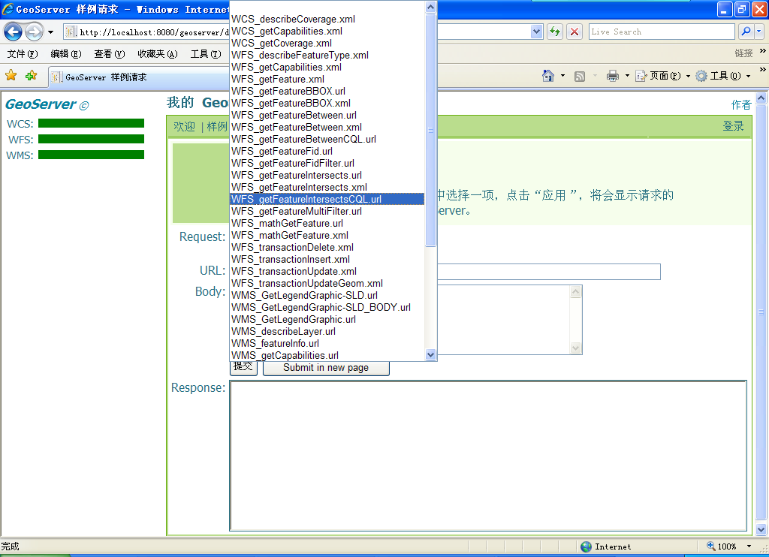
6 GeoServer中的demoRequest
启动GeoServer，点击样例—样例请求，在Request下拉框中可以看到有WCS、WFS、WFS-T和WMS的各个操作的请求样例。

Slide 35
选择WFS_getFeature，可以看到在Body中的请求，
<wfs:GetFeature service="WFS" version="1.0.0"
outputFormat="GML2"
xmlns:topp="http://www.openplans.org/topp"
xmlns:wfs="http://www.opengis.net/wfs"
xmlns:ogc="http://www.opengis.net/ogc"
xmlns:xsi="http://www.w3.org/2001/XMLSchema-instance"
xsi:schemaLocation="http://www.opengis.net/wfs
http://schemas.opengis.net/wfs/1.0.0/WFS-basic.xsd">
<wfs:Query typeName="topp:states">
<ogc:Filter>
<ogc:FeatureId fid="states.3"/>
</ogc:Filter>
</wfs:Query>
</wfs:GetFeature>
点击提交，就可以在Response中看到返回结果。

Slide 36
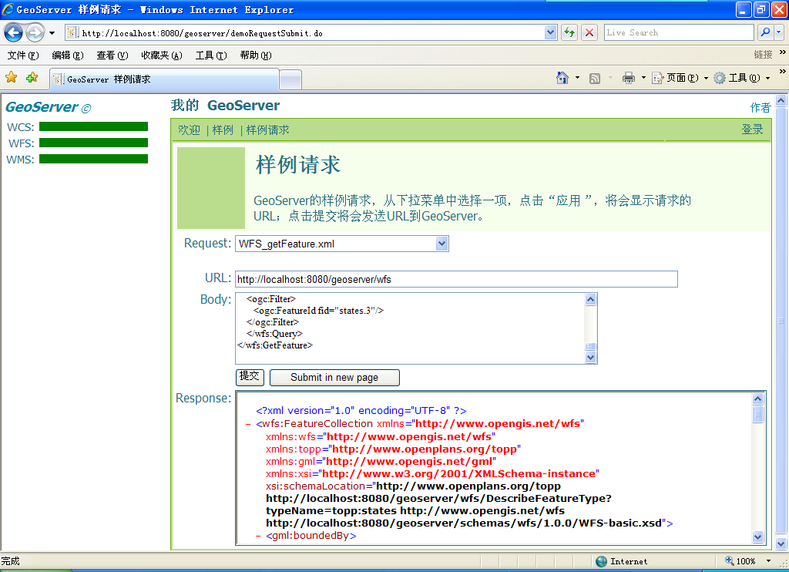

Slide 37
八、 OpenLayers应用程序开发
OpenLayers是一个WebGIS客户端，可以使用WMS、WCS和WFS的数据。开发方式与操作系统和浏览器无关。下面介绍一个简单的OpenLayers应用的开发。
<!—这是一个简单的HTML网页 -->
<?xml version="1.0" encoding="UTF-8"?>
<!DOCTYPE html PUBLIC "-//W3C//DTD XHTML 1.0 Strict//EN" "DTD/xhtml1-strict.dtd“>
<html xmlns="http://www.w3.org/1999/xhtml">
<head>
<title>OpenLayers map preview</title>
<style type="text/css">
#map { <!—map的样式-->
width: 800px;
height: 317px;
border: 1px solid black;
}
</style>

Slide 38
<script src="http://localhost:8080/geoserverbj/openlayers/OpenLayers.js" type="text/javascript">
</script>
<script defer="defer" type="text/javascript">
var map;
var untiled;
var tiled;
function setHTML(response) {
OpenLayers.Util.getElement('nodelist').innerHTML = response.responseText;
};
function init(){
//定义一个Map对象
map = new OpenLayers.Map(‘map’, {controls:[], ‘projection’: ‘EPSG:4326’, ‘units’:‘degrees’});
OpenLayers.IMAGE_RELOAD_ATTEMPTS = 5;

Slide 39
// 定义分片的图层
var bounds = new OpenLayers.Bounds(-127.61950065,23.7351786,-64.08177035,50.592523400000005)
//以下是OpenLayers访问Geoserver的WMS的语法格式
tiled = new OpenLayers.Layer.WMS(
"topp:states", "http://localhost:8080/geoserverbj/wms",
{
layers: 'topp:states',
styles: '',
height: '317',
width: '800',
srs: 'EPSG:4326',
format: 'image/png', tiled: 'true', tilesOrigin : "-127.61950065,23.7351786"
},
{maxExtent: bounds, maxResolution: 0.24819425898437503, projection: "EPSG:4326", buffer: 0}
);
//map.addLayer(tiled);

Slide 40
// 定义未分片的图层
untiled = new OpenLayers.Layer.WMS.Untiled(
"topp:states", "http://localhost:8080/geoserverbj/wms",
{
layers: 'topp:states',
styles: '',
height: '317',
width: '800',
srs: 'EPSG:4326',
format: 'image/png'
},
{maxExtent: bounds, maxResolution: 0.24819425898437503, projection: "EPSG:4326"}
);
untiled.ratio=1;
untiled.setVisibility(false, false);
map.addLayer(untiled);

Slide 41
// 定义controls 和初始地图范围
//缩放杆
map.addControl(new OpenLayers.Control.PanZoomBar({div:$(‘nav’)}));
//默认的鼠标对地图的操作（比如对地图的双击执行放大，滚轮滚动执行放大缩小）
map.addControl(new OpenLayers.Control.MouseDefaults());
//比例尺
map.addControl(new OpenLayers.Control.Scale($('scale')));
//鼠标位置坐标
map.addControl(new OpenLayers.Control.MousePosition({element: $('position')}));
//图层控制
//map.addControl(new OpenLayers.Control.LayerSwitcher());
// 缩微图（鹰眼图）
//map.addControl(new OpenLayers.Control.OverviewMap());
//初始地图范围
map.zoomToExtent(bounds);

Slide 42
// 定义GetFeatureInfo操作以进行点击查询
map.events.register('click', map, function (e) {
OpenLayers.Util.getElement('nodelist').innerHTML = "Loading... please wait...";
var url = map.layers[0].getFullRequestString({
REQUEST: "GetFeatureInfo",
EXCEPTIONS: "application/vnd.ogc.se_xml",
BBOX: map.getExtent().toBBOX(),
X: e.xy.x,
Y: e.xy.y,
INFO_FORMAT: 'text/html',
QUERY_LAYERS: map.layers[0].params.LAYERS,
FEATURE_COUNT: 50,
layers: 'topp:states',
styles: '',
srs: 'EPSG:4326',
WIDTH: map.size.w,
HEIGHT: map.size.h},
"http://localhost:8080/geoserverbj/wms"
);
OpenLayers.loadURL(url, '', this, setHTML, setHTML);
Event.stop(e);
}); } </script> </head>

Slide 43
<body onload="init()">
<table> <tr>
<!—定义显示缩放杆的div-->
<td style="width:40px" valign="middle" rowspan="3"><div id="nav"></div></td>
<td colspan=“3” align=“right”>
<!– 以下两个超链接可是在分片与未分片之间切换-->
<a id=“untiledLink” href=“#” onclick=“map.removeLayer(tiled);map.addLayer(untiled)”>Untiled</a>
<a id="tiledLink" href="#" onclick="map.removeLayer(untiled);map.addLayer(tiled);">Tiled</a>
</td></tr>
<!—定义显示地图的div-->
<tr> <td colspan="3"><div id="map"></div></td> </tr>
<!—定义显示比例尺的div-->
<tr> <td><div id="scale"></div></td> <td/>
<!—定义显示鼠标位置坐标的div-->
<td align="right"><div id="position"></div></td> </tr> </table>
<!—定义显示查询结果的div-->
<div id="nodelist">Click on the map to get feature infos</div>
</body></html>

Slide 44
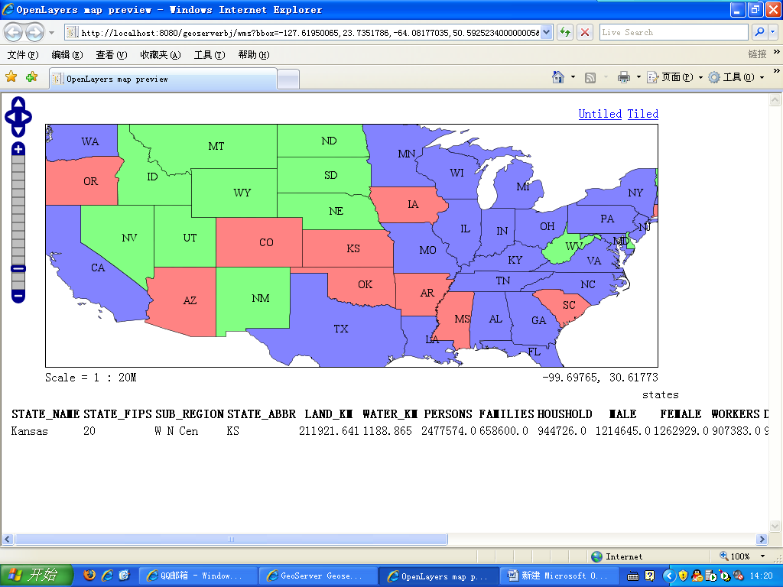

Slide 45
九、Ajax开发示例
客户端代码
var xmlHttp;
function createXMLHttpRequest() {
if (window.ActiveXObject) {
xmlHttp = new ActiveXObject("Microsoft.XMLHTTP");
}
else if (window.XMLHttpRequest) {
xmlHttp = new XMLHttpRequest();
}
}
function dorequestUsingPost()
{
createXMLHttpRequest();
var url = "http://localhost:8080/testWebProject/FormSer";
var x=$('myname').value;
var params = "myname="+x;
xmlHttp.open("POST",url,true);
xmlHttp.onreadystatechange = reback;
xmlHttp.setRequestHeader("Content-Type", "application/x-www-form-urlencoded");
xmlHttp.send(params);
}

Slide 46
九、Ajax开发示例
function reback(){
if(xmlHttp.readyState == 4) {
if(xmlHttp.status == 200) {
document.getElementById("content1").innerHTML = xmlHttp.responseText;
}
}
}
服务端代码
String receiveString = request.getParameter("myname");
receiveString=new String(receiveString.getBytes("ISO8859-1"),"UTF-8");
System.out.println("控制台输出:"+receiveString +"-"+method);
response.setContentType("text/xml;charset=GB2312");
PrintWriter out =response.getWriter();
String responseString ="来自服务器的响应:"+receiveString+"<br>";
out.println(responseString);
out.close();

Slide 47
十、GIS数据存储格式
目前得到公认的几种重要的空间数据格式有：
Mapifo(*.TAB)数据格式，
Mapinfo(*.MIF)数据格式，
AutoCAD(*.DWG,*.DXF)数据格式，
ESRI Shap(*.SHP)数据格式，
ESRI Exorpt(*.EOD)数据格式，
ESRICoverage(*.ADF)数据格式，
ESRI Geodatabase(ArcSDE)数据格式，
ESRI Geodatabase(MDB)数据格式，
Microstation Design(*.DGN,*.FC1,*.POS)数据格式，
现在GML也正越来越广泛的用来存储GIS数据。
栅格数据有GeoTIFF， GTOPO30， ArcGrid， WorldImages， ImageMosiacs ，Image Pyramids等。

Slide 48
十一、坐标系和投影
首先理解地理坐标系（Geographic coordinate system），Geographic coordinate system直译为 地理坐标系统，是以经纬度为地图的存储单位的。很明显，Geographic coordinate system是球面坐标系统。我们要将地球上的数字化信息存放到球面坐标系统上，如何进行操作呢？地球是一个不规则的椭球，如何将数据信息以科学的方法存放到椭球上？这必然要求我们找到这样的一个椭球体。这样的椭球体具有特点：可以量化计算的。具有长半轴，短半轴，偏心率。以下几行便是Krasovsky_1940椭球及其相应参数。
Spheroid: Krasovsky_1940
Semimajor Axis: 6378245.000000000000000000
Semiminor Axis: 6356863.018773047300000000
Inverse Flattening（扁率）: 298.300000000000010000
然而有了这个椭球体以后还不够，还需要一个大地基准面将这个椭球定位。在坐标系统描 述中，可以看到有这么一行：Datum: D_Beijing_1954 表示大地基准面是D_Beijing_1954。

Slide 49
十一、坐标系和投影
有了Spheroid和Datum两个基本条件，地理坐标系统便可以使用。
完整参数：
Alias:
Abbreviation:
Remarks:
Angular Unit: Degree (0.017453292519943299)
Prime Meridian（起始经度）: Greenwich (0.000000000000000000)
Datum（大地基准面）: D_Beijing_1954
Spheroid（参考椭球体）: Krasovsky_1940
Semimajor Axis: 6378245.000000000000000000
Semiminor Axis: 6356863.018773047300000000
Inverse Flattening: 298.300000000000010000

Slide 50
十一、坐标系和投影
接下来便是Projection coordinate system（投影坐标系统），首先看看投影坐
标系统中的一些参数。
Projection: Gauss_Kruger
Parameters:
False_Easting: 500000.000000
False_Northing: 0.000000
Central_Meridian: 117.000000
Scale_Factor: 1.000000
Latitude_Of_Origin: 0.000000
Linear Unit: Meter (1.000000)
Geographic Coordinate System:
Name: GCS_Beijing_1954
Alias:
Abbreviation:
Remarks:
Angular Unit: Degree (0.017453292519943299)
Prime Meridian: Greenwich (0.000000000000000000)
Datum: D_Beijing_1954
Spheroid: Krasovsky_1940
Semimajor Axis: 6378245.000000000000000000
Semiminor Axis: 6356863.018773047300000000
Inverse Flattening: 298.300000000000010000
从参数中可以看出，每一个投影坐标系统都必定会有Geographic Coordinate System。投影坐标系统，实质上便是平面坐标系统，其地图单位通常为米。那么为什么投影坐标系统中要存在坐标系统的参数呢？
这时候，又要说明一下投影的定义：将球面坐标转化为平面坐标的过程便称为投影。 由此投影的条件就出来了：
a、球面坐标
b、转化过程（也就是算法）
也就是说，要得到投影坐标就必须得有一个“用来”投影的球面坐标，然后才能使用算法 去投影，即每一个投影坐标系统都必须要求有Geographic Coordinate System参数。
要求必须在相同坐标系和投影下的意义？

Slide 51
十二、使用QGIS、UDIG制作数据
QGIS是一个用户界面友好的地理信息系统，可运行在Linux,Unix,Mac OSX,和Windows平台之上。QGIS支持vector,raster和database格。它能够很好得支持PostGIS。
UDIG是一个在Eclipse RCP和GeoTools（一个开源的Java GIS工具包）上进行构建的桌面GIS(地理信息系统)。
使用QGIS制作数据；
UDIG配置样式；
将shapefile导入数据库；
配置Geoserver
访问该图层的WMS、WFS

